Slide 1
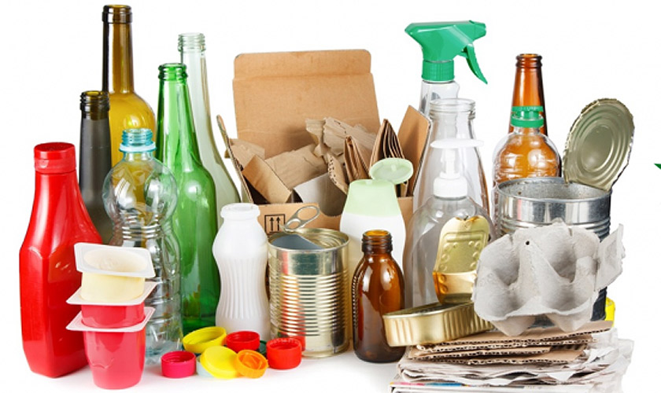
MODULO : ENVASES, EMBALAJES Y TRANSPORTE
FACILITADOR: ING. PAUL RICAURTE.O. Mgs.
SEMESTRE: SÉPTIMO SEMESTRE
CARRERA: ING. AGROINDUSTRIAL

Slide 2
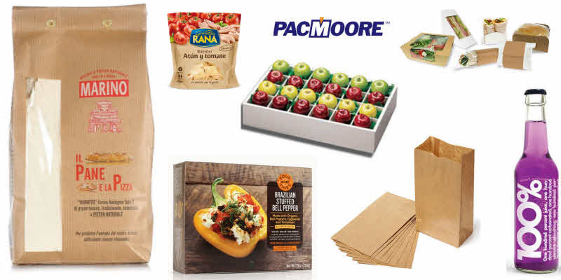
INTRODUCCION
Los envases quizá sean los objetos más cotidianos, comunes y necesarios que el ser humano haya inventado; a tal grado que de alguna manera proyectan la ideología y forma de vida de una sociedad completa en un periodo histórico determinado.
Desde la forma más simple hasta el más complejo diseño, el envase cumple con la función específica para el cual fue creado: contener, proteger, informar y vestir al producto. Y al final, el embalaje coadyuva al movimiento de éste durante el largo camino que recorre para llegar, a fin de cuentas, al consumidor
Comercialmente adquiere cada vez más importancia; ha dejado de servir como simple contenedor y protector de mercancía, llegando a adquirir connotaciones simbólicas. Es crucial en la compra, ya que es lo primero que ve el consumidor antes de tomar la decisión final. Por ello, ha sido llamado el vendedor silencioso pues nos comunica las cualidades y beneficios que vamos a obtener al consumir determinado producto.

Slide 3
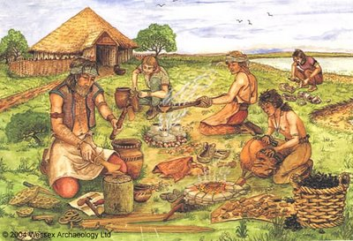
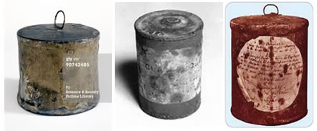
HISTORIA DE EVOLUCION DE LOS ENVASES
En la prehistoria el hombre estaba rodeado de envases naturales que protegían y cubrían a las frutas y otras clases de alimentos. Viendo su utilidad buscó imitarlas, adaptándolas y mejorándolas según sus necesidades. En el año de 8000 a.c se encuentran ya los primeros intentos formados por hierbas entrelazadas y vasijas de barro sin cocer. Posteriormente los griegos y Romanos utilizarían botas de tela y barriles de madera, así como botellas de barro cocidos. En 1800 se vende la primera mermelada en tarro de acero de boca ancha y se utilizan los cartuchos de hojalata soldada a mano para alimentos secos. Así fue creciendo el desarrollo de los envases y cada vez se hallan nuevas maneras de formarlos y crearlos con diversos materiales según su necesidad.

Slide 4
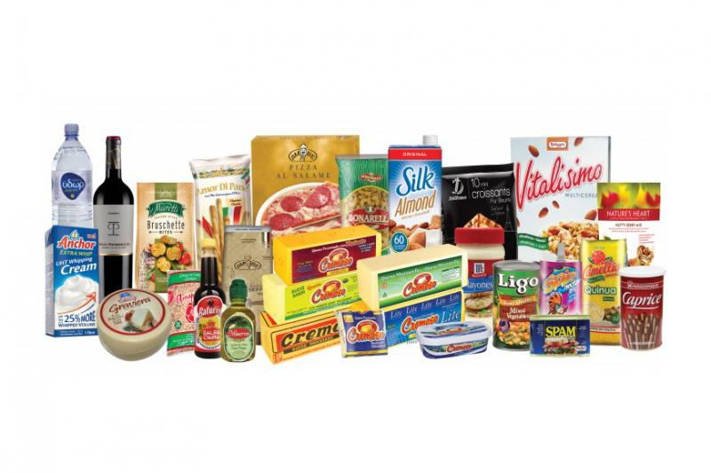
LOS ENVASES DEFINICIONES BÁSICAS
Envase: es el objeto manufacturado que contiene, protege y presenta una mercancía para su comercialización, diseñado de modo que tenga el óptimo costo compatible con los requerimientos de protección del producto y del medio ambiente.
Es un contenedor o recipiente de productos, cuyas funciones principales son las de proteger, identificar, transportar, almacenar e informar de su contenido a los últimos consumidores.
Es aquel destinado a contener el producto hasta su consumidor final a fin de individualizarlo, dosificarlo, mostrarlo y Conservarlo.

Slide 5
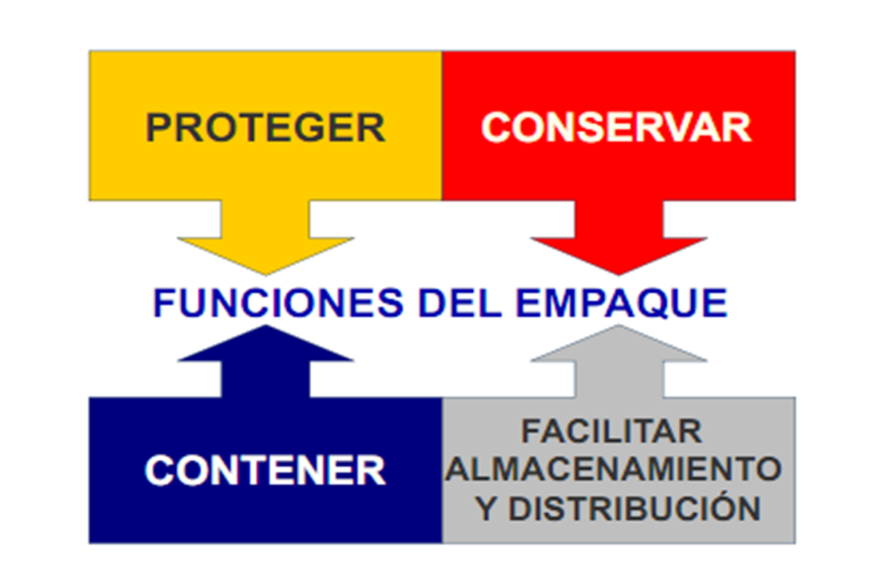
FUNCIÓNES DE LOS ENVASES
Cualquier tipo de envase contribuye a proteger los alimentos de la contaminación por microorganismos, insectos y otros agentes contaminantes.
El envase preserva la forma y la textura del alimento que contiene, evita que pierda sabor o aroma, prolonga el tiempo de almacenamiento y regula el contenido de agua o humedad del alimento.
Contener los alimentos y protegerlos del deterioro químico y físico además de ser el soporte para su etiquetado (esto último puede parecer una tontería, pero hoy en día es esencial para hacer el seguimiento de un producto e informar de la composición).

Slide 6
FUNCION DE COMUNICACION DEL ENVASE
La industria de los alimentos, farmacéutica, química, cosmética y de perfumes, y otras, tienen muchas cosas en común: los tipos de envase, similitud en sus líneas de empacado, equipos de envase y llenado, forma de manejo logístico, tipo de proveedores, semejantes, sistemas de control de calidad, sistemas de transportación y almacenaje. Sin embargo, también tienen sus diferencias significativas que determinan los envases a utilizar en cada una de ellas.
Así cada una de las industrias requiere envases que cumplan con las características ya mencionadas anteriormente (identificación, protección, conservación, etc.) pero con ciertas orientaciones dependiendo del tipo de industria.

Slide 8
PARTES DE UN ENVASE

Slide 9
EL COLOR EN EL ENVASE
El color distingue, identifica y designa; genera sentimientos, sugiere acciones y
da señales informativas. La mayoría de los compradores recuerda el envase más
fácilmente que el nombre del producto, pero el color, que tiene un alto valor en la
memoria, se recuerda más aún que la marca y el diseño.
La principal misión del color es llamar la atención. El tiempo estimado que los
consumidores se detienen a ver un producto es de 1/25 a 1/52 de segundo, de manera que cada producto lucha por sobresalir, buscando ser reconocido o llamar la atención.
La forma y el color son básicos para la comunicación visual. Alguno de los
efectos son: dar un impacto al preceptor, crear ilusiones ópticas, mejorar la legibilidad e identificar la categoría del producto.
La selección de un color para un producto debe ir de acuerdo con el perfil del consumidor en general, los colores preferidos según encuestas son: azul, rojo, verde, naranja, amarillo y negro. Independientemente de los objetos o las formas, los colores puros se prefieren sobre los tonos intermedios.

Slide 10
ASPECTOS PSICOLÓGICOS.
Los colores tienen que ver con impulsos básicos en la gente, por ejemplo:
Alimento: El naranja, amarillo, bermellón, verde y café se relacionan con este aspecto.
El café amarillento, ocres, amarillo seco y azul grisáceo, remiten a la sed y a la
sequedad.
Instinto maternal: Los tonos suaves y colores pastel expresan amor y ternura.
Importancia y prestigio: Colores sobrios y distinguidos como el violeta, rojo vino,
amarillo, dorado, negro, algunos tonos verdes y plateado.
Deseos de salud. Colores frescos que inspiran confianza y prometen alta eficiencia: el verde, amarillo, azul.

Slide 11
COLOR COMO IDENTIFICADOR DEL PRODUCTO
En la mercadotecnia de los bienes envasados, es posible determinar qué colores
corresponden a las categorías específicas del producto.
La expresión informativa de los colores se facilita por la forma y dimensión del
envase; uno no espera encontrar detergente en un envase pequeño, del tamaño
aproximado de unos cigarrillos, aunque el color sea azul con blanco, por ejemplo.
Durante un experimento que consistió en servir café a doscientas personas,
servido en tazas rojas, azules, marrones y amarillas, y preguntarles las diferencias que encontraron en el producto, dejó los siguientes resultados: el 73% de esa gente encontró muy fuerte el café de la taza marrón, 84% consideró rico y con cuerpo al café de la taza roja, al de la taza azul lo sintieron sin aroma, y al café de la taza amarilla lo encontraron “muy flojo”.
Como a toda la gente se le sirvió el mismo café, se puede deducir que las impresiones sobre el producto provenían del color de la taza de café, cuyos colores
apoyaban o devaluaban las características del producto.

Slide 12
Las categorías a considerar, que se interrelacionan e influyen en la selección del
color, son: la identidad, la imagen y los requerimientos de venta.
Identidad: Es la naturaleza, apariencia y propiedades físicas del producto; el color
informa de qué tipo de mercancía se trata, chocolate veneno pasta dental cosméticos
Imagen: Es la idea que el consumidor tiene del producto, con el color se sugieren
diversas cualidades de éste.
Requerimientos de venta: Principalmente son visibilidad, legibilidad y unidad en el
grafismo, todas ellas con el objetivo de facilitar la venta y localización del producto así
como de asegurar el grado de identificación

Slide 13
ENVASES MÁS REPRESENTATIVOS
- Lata cilíndrica sanitaria para alimentos; de hojalata, de tres piezas con costura lateral.
Lata cilíndrica sanitaria para bebidas; de aluminio, de dos piezas, embutida, sin costura.
Lata de diversas formas para alimentos; de hojalata, con o sin cordones estructurales.
Bote. Recipiente de lámina de acero estañada, de sección transversal circular, cuadrada o rectangular.
Lata. De base rectangular con asa y tapa roscada en su cara superior, para artículos ferreteros.
Bote alcoholero. Lata de lámina estañada con base cuadrada, con asa y tapa roscada en su cara superior, con capacidad de 19 a 29 litros.
- Tuvo metálico depresible. Recipiente cuyo contenido se vacía oprimiendo el envase manualmente. Muy utilizado para contener pasta dentífrica o pastas de condimentos alimenticios.

Slide 14
Lata sardinera. Recipiente embutido de dos piezas, de forma elíptica característica.
Cubeta. Recipiente cilíndrico con tapa a presión, con gran asa que abarca de lado a lado. Usada para pintura.
Bote lechero. De aluminio.
Envase metálico a presión. Recipiente cuyo contenido se vacía por efecto de la presión interna de un gas o por medio de una válvula. Los más conocidos son el bote aerosol, tanque de gas doméstico, cilindro de gas para soldadura y el cilindro de oxígeno para enfermos.
Embalajes blindados. De acero y plomo para contener materiales radiactivos.
- Tambor. Envase cilíndrico de acero con capacidad desde 29 hasta 300 litros.

Slide 15
- Cajas ortogonales. De diversos metales y medidas.
Basureros metálicos. Con dos asas laterales y tapa con asa superior.
Contenedores. Aéreos, marítimos y terrestres para exportación.
Tanques cilíndricos de acero inoxidable. De gran tamaño, usados en la industria vitivinícola.
Tapas corona y corcho latas. Tapas abre fácil, abre todo y abre suave para latas de dos y tres piezas; tapas roscadas, estriadas, troqueladas, herméticas, vertederas, aplicadoras, dispensadoras, dosificadoras, con botón de seguridad, giratorias, unitapas, retapas, estándar, inviolable, tapa de fricción simple, de fricción compuesta, de papel aluminio pelable, capuchón, de membrana, con muescas, con anclas, casquillos y cápsulas de seguridad, etc. En México se fabrican más de 30’000,000 de corcholatas diarias.

